Slide 1
PREBERI IN RAZMISLI.
V naš razred je prišel deček. S starši se je priselil iz Bosne, iz Sarajeva. Majhen je, temnopolt in skromno oblečen. Težave ima s sporazumevanjem saj komaj razume slovensko.
Kako bi ga ti sprejel?

Slide 2
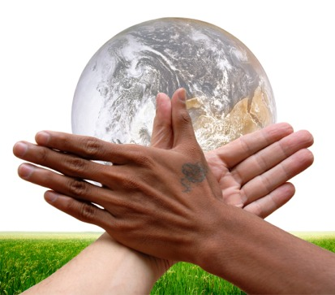
PREMAGAJMO PREDSODKE
Zaradi selitev ter spreminjanja meja med državami živimo skupaj ljudje različnih narodov.
V Sloveniji živimo Slovenci skupaj z Italijani, Madžari, Romi, Srbi, Hrvati, Albanci in tudi posamezniki drugih narodov.
Seveda tudi veliko Slovencev živi v drugih državah.

Slide 3
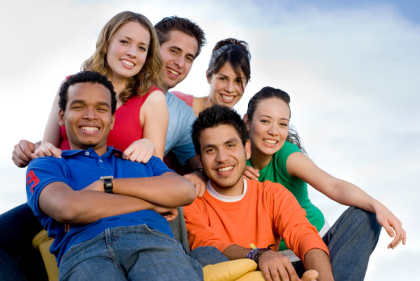
Ljudje različnih narodnosti in iz različnih pokrajin se bolj ali manj razlikujemo med seboj:
  govorica
  navade
  jedi
  prazniki
  vera
  videz…
Pravimo, da pripadamo različnim KULTURAM.

Slide 4
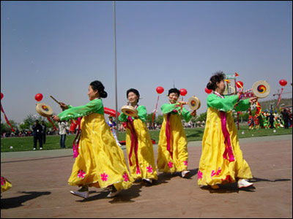
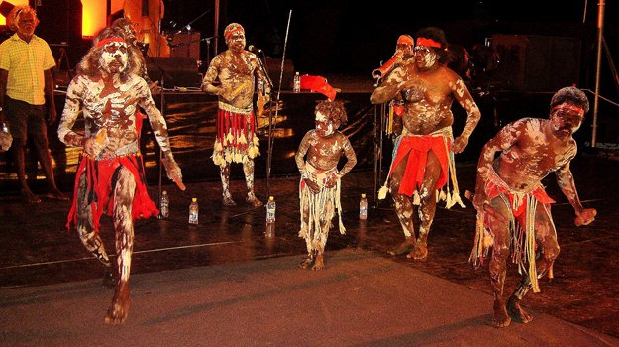
Zaradi različnosti so ljudje drugih kultur zanimivi.
Včasih, če so zelo drugačni od nas, se jih tudi bojimo, čeprav z njimi nimamo nobenih slabih izkušenj.
Tudi ljudje drugih kultur si lahko o nas mislijo podobno.
To so PREDSODKI.
KITAJSKA
AVSTRALIJA

Slide 5
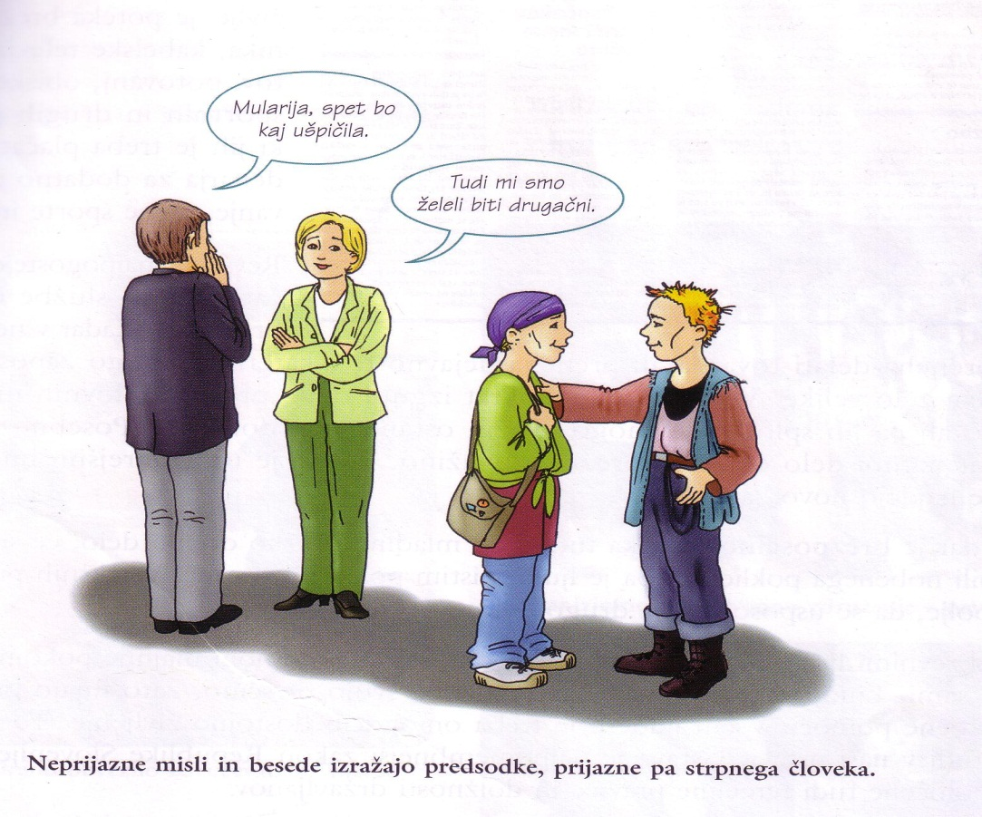
Predsodke imamo tudi do različnih skupin v naši kulturi:
  ljudi drugega spola,
  ljudi druge starosti,
  do bolnih ljudi,
  do invalidnih ljudi,
  do revnih ljudi,
  do bogatih ljudi,
  do ljudi z drugačno spolno usmeritvijo…
Predsodki vplivajo na naše vedenje:
  opravljanje,
  izogibanje,
  nepravičnost,
  nepoštenost,
  nasilnost…

Slide 6
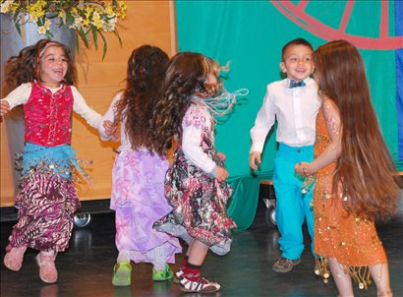
SVOJE PREDSODKE JE TREBA SPOZNATI.
SAMO S PREMAGOVANJEM PREDSODKOV JE LAHKO SKUPNO ŽIVLJENJE PRIJETNO.
VSI IMAMO PRAVICO DO OHRANJANJA LASTNE KULTURE IN PREPRIČANJ TER DOLŽNOST, DA SMO STRPNI DO DRUGIH.
ROMSKI OTROCI

Slide 7
ZAPIS V ZVEZKE:
PREMAGAJMO PREDSODKE
Ljudje pripadamo različnim kulturam.
Zaradi različnosti včasih o ljudeh mislimo slabo, čeprav z njimi nimamo nobenih neprijetnih izkušenj. To so PREDSODKI.
Predsodke je treba spoznati in jih premagati.
Vsi imamo pravico do ohranjanja lastne kulture in prepričanj ter dolžnost, da smo STRPNI do drugih.

Slide 8
Naloga
Prepiši samo tista dejanja, s katerimi premagujemo predsodke:
  IZRAŽANJE DOBREGA MNENJA.
  PRIPISOVANJE ZNAČILNOSTI POSAMEZNIKA CELI SKUPINI.
  PONUJANJE PRIJATELJSTVA IN POMOČI.
  SMEJANJE OB ŠALAH NA RAČUN DRUGAČNOSTI.
  MIROLJUBNE BESEDE.
  ZAVRNITVE IN SLABŠALNE PRIPOMBE.
  POGOVOR O PREDSODKIH.

